Slide 1
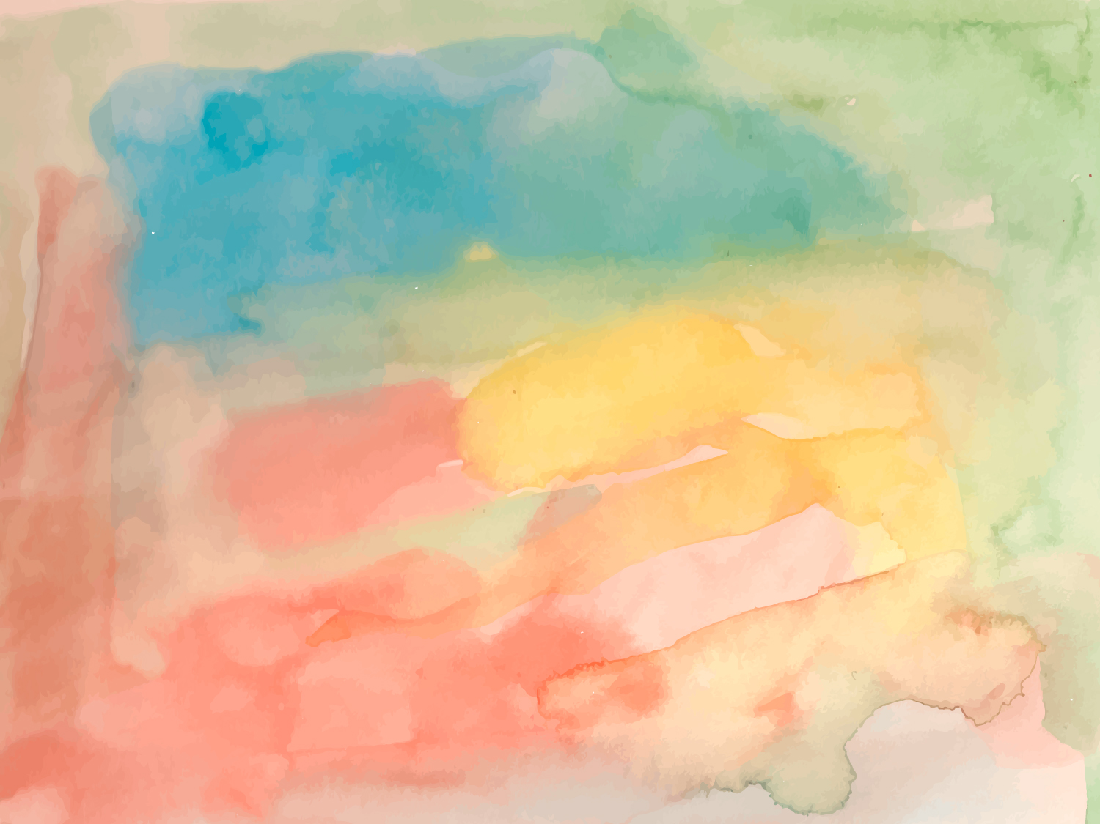
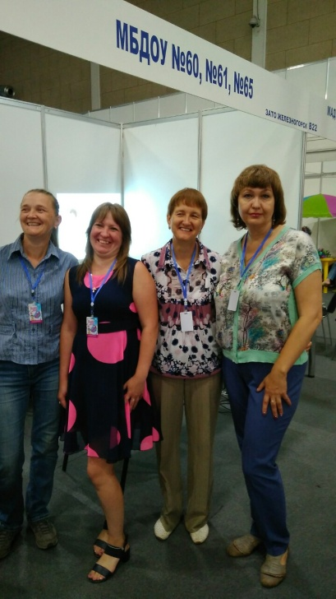
МБДОУ № 65 «Дельфин»
г.Железногорск

Slide 2
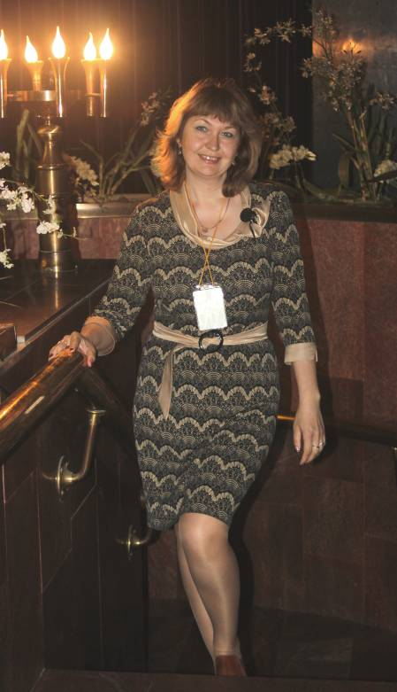
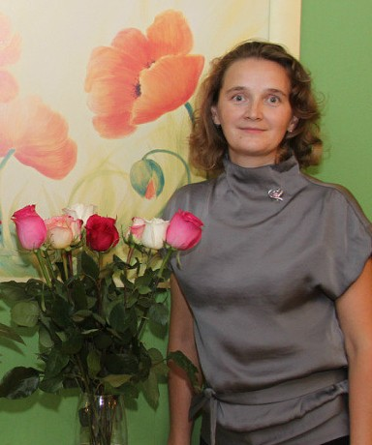
«Использование техники
«правополушарное рисование»
в работе с детьми
с СДВГ в рамках педагогической практики «Территория свободы»
педагог-психолог
Козловская Анжела Александровна
инструктор по физической культуре Лебедева Наталья Евгеньевна

Slide 3
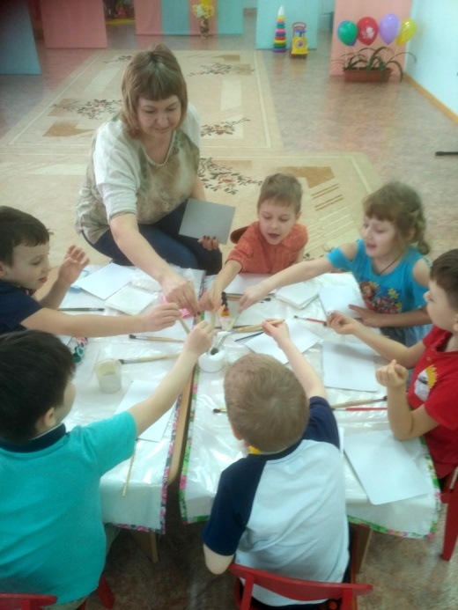
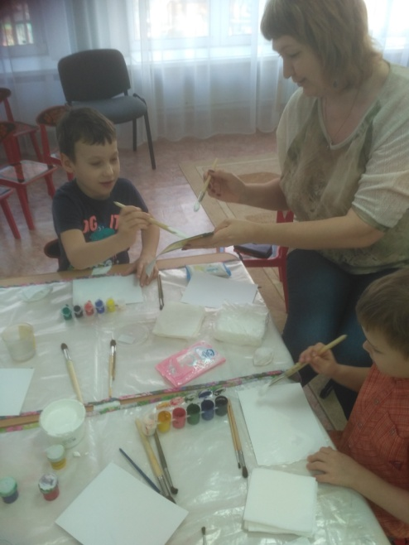
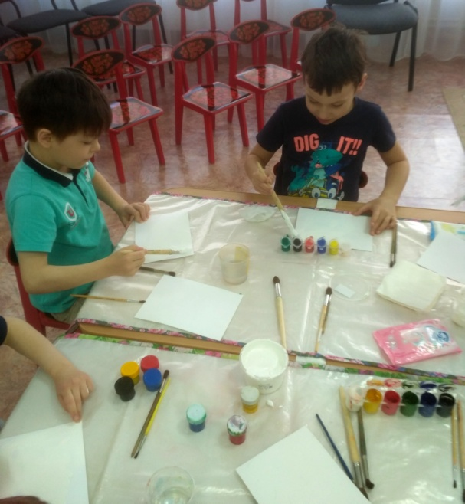
«Правополушарное рисование» способствует проявлению индивидуальности; самореализации творческих способностей; помогает самовыражаться через рисунок; получить удовольствие от процесса, улучшить настроение, зарядиться позитивом; бороться со стрессами, накопившимися проблемами, душевными переживаниями; поверить в свой успех, свои силы и возможности, стерев мнение о себе - «я не способен, не могу»; избавиться от комплексов; достичь гармонии внутреннего состояния.

Slide 4
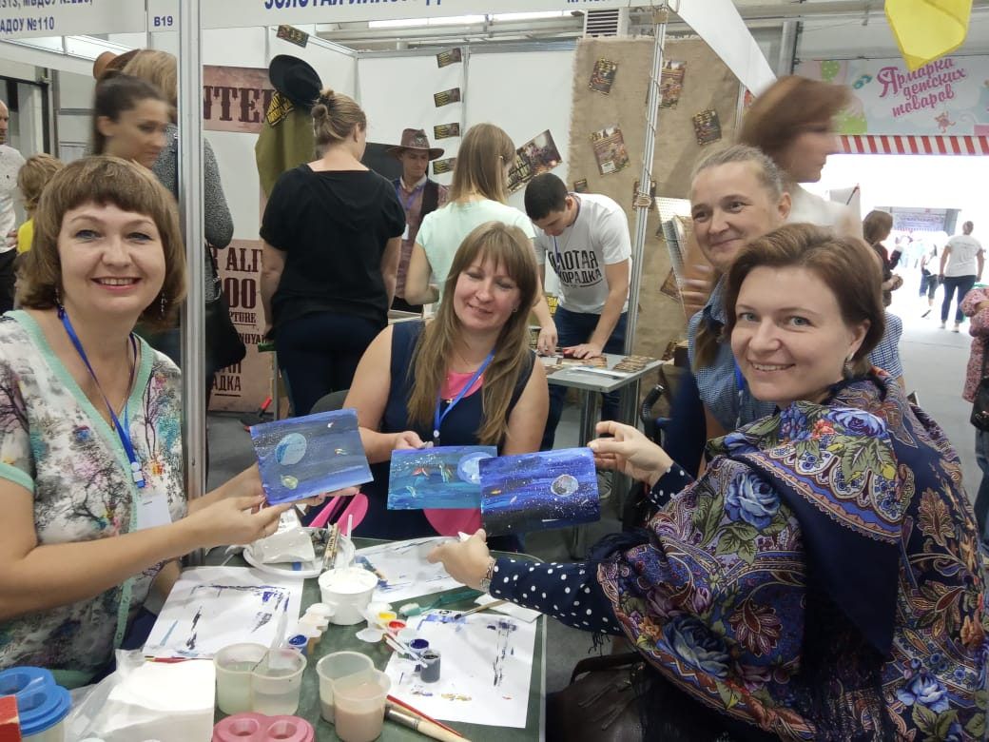
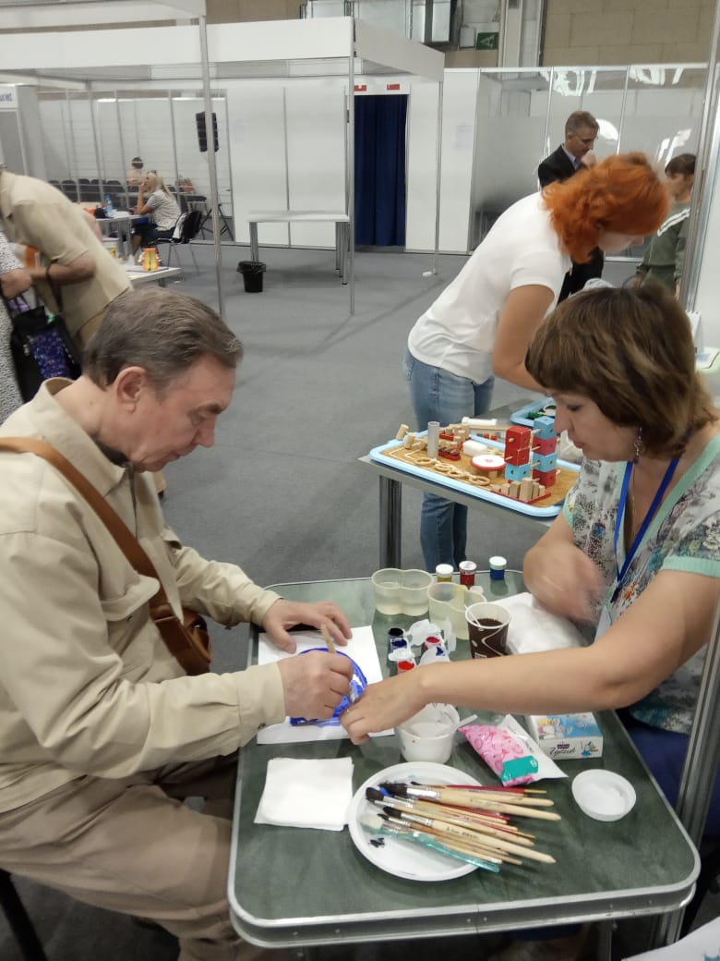
На Сибирском образовательном форуме отмечаем большое количество заинтересованных участников мастер-класса. Проявляли интерес и включались в работу: дети, педагоги, родители детей дошкольного и школьного возраста.
Техника «Правополушарное рисование» позволяет получить гарантированно интересный продукт - авторскую картину.

Slide 5
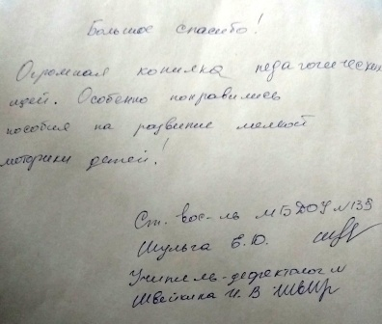
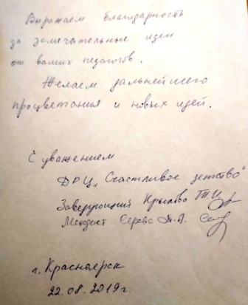
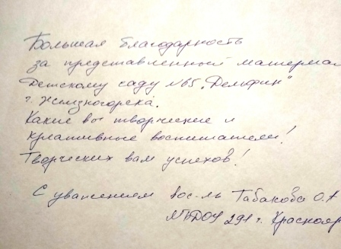
Отзывы коллег

